Slide 1
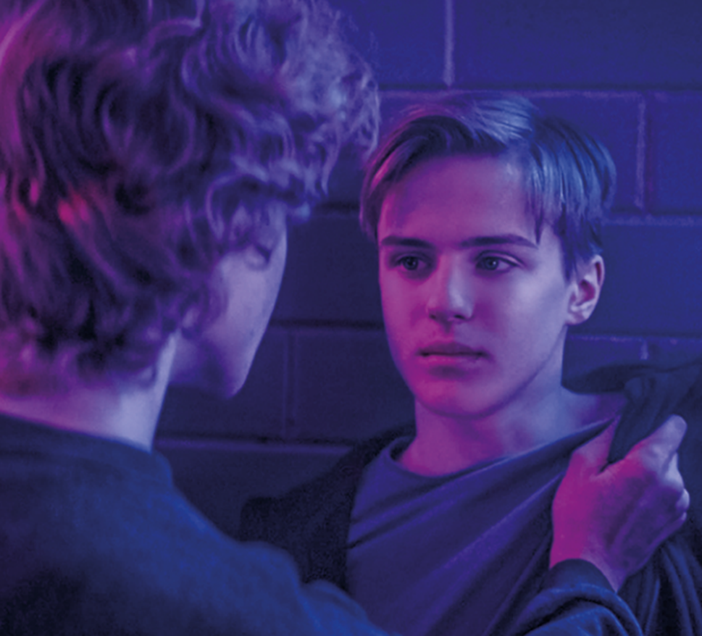
знову про БУЛІНГ і не тільки…
ДПТНЗ «Регіональний центр професійної освіти ресторанно-готельного, комунального господарства, торгівлі та дизайну»

Slide 2
Як ви вважаєте, це булінг?

Slide 3
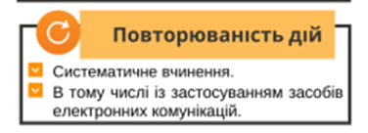
Авжеж, ви праві!

Slide 4
В булінгу завжди задіяні три сторони:

Slide 6
Якщо конкретніше: фізичний – штовхання, підніжки, зачіпання, бійки, стусани, ляпаси, нанесення тілесних пошкоджень психологічний – принизливі погляди, міміка обличчя, поширення образливих чуток, ізоляція, ігнорування, погрози, злі жарти, маніпуляції, шантаж економічний – крадіжки, пошкодження чи знищення одягу, інших особистих речей, вимагання грошей сексуальний – принизливі погляди, жести, образливі рухи тіла й міміки, прізвиська та образи сексуального характеру, зйомки у переодягальнях, поширення образливих чуток, присилання нав'язливих фотографій та відео, сексуальні погрози й натяки кібербулінг - приниження за допомогою мобільних телефонів, інших електронних пристроїв, інтернету. образливі коментарі у соціальних мережах, хейт, тролінг, розповсюдження мемів, фотографій без згоди людини

Slide 7
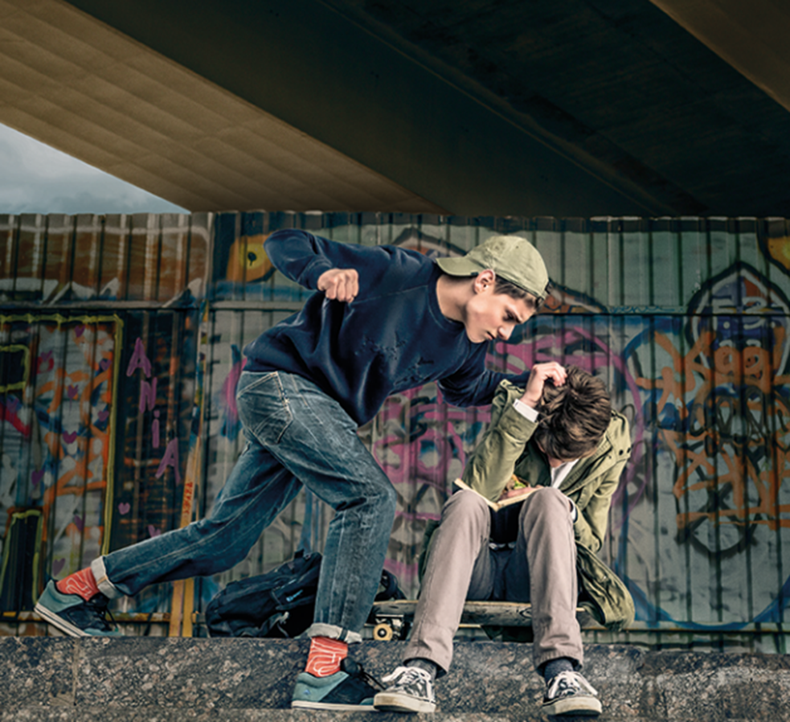

Slide 8
Підлітки бувають жорстокими та агресивними

Slide 11
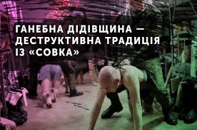
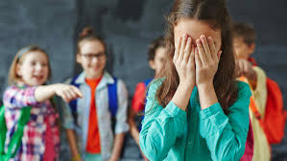
Булінг завжди виникає у колективах: - В закладах освіти - в спортивних школах та оздоровчих таборах - в дитячих творчих колективах - в соціальних мережах, де тролять та хейтять - в армії, де бувають прояви «дідівщини» - і навіть серед дорослих, в робочих колективах, тільки називається це «мОбінг»

Slide 12
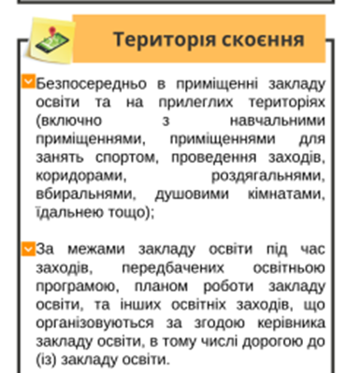
Як не прикро, але…

Slide 13
В навчальному закладі

Slide 14
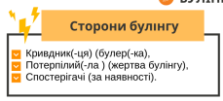
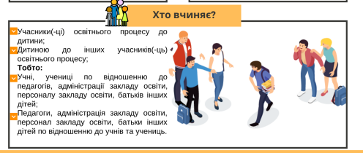
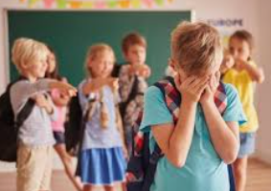

Slide 15
Хто повинен реагувати на випадки булінгу

Slide 16
Повноваження та дії керівника закладу освіти

Slide 17
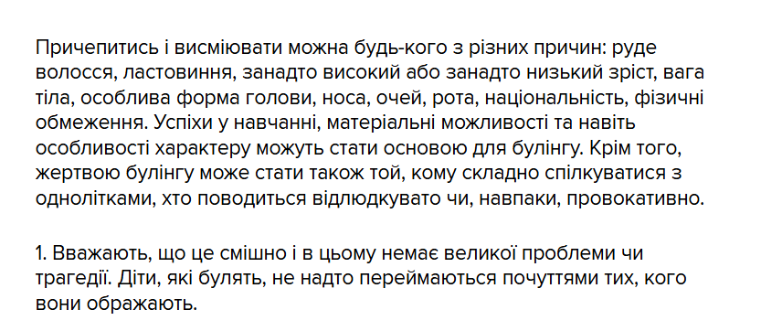
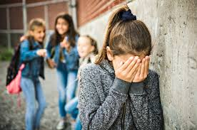
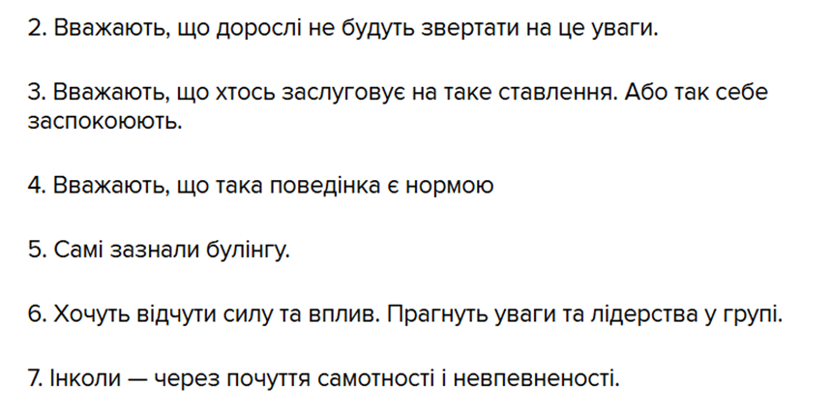
Чому агресори булять?

Slide 18
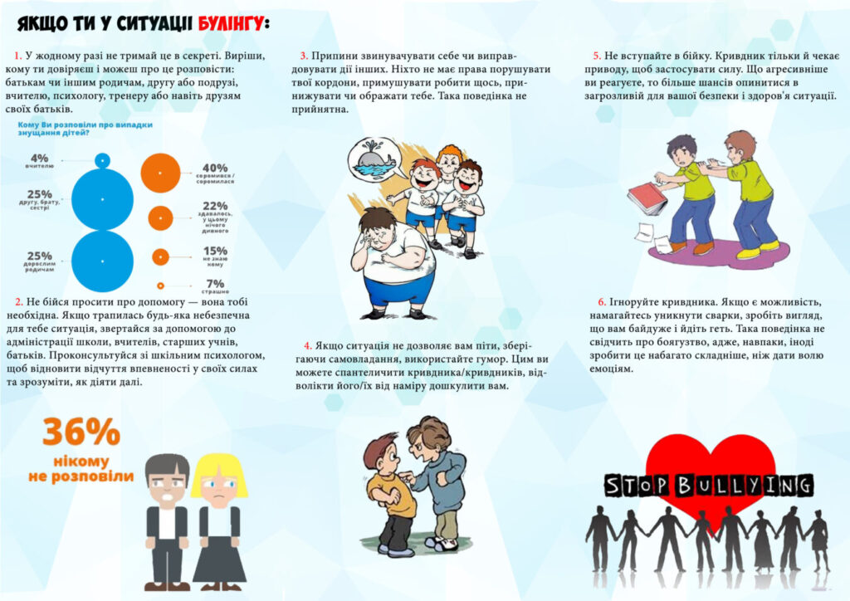

Slide 19
Запам’ятай! У випадку булінгу

Slide 20
Що Робити, якщо твого друга чи одногрупника булять?

Slide 21
А якщо ти поводишся як той, хто булить?

Slide 22
Яке ж покарання очікує на булера чи його представників?
згідно зі статтею 173-4 Кодексу України про адміністративні правопорушення (КУпАП)
за вчинення булінгу існує відповідальність:
у вигляді штрафу від 850 до 1700 грн
у вигляді громадських робіт на строк від 20 до 40 годин
При цьому за вчинення булінгу групою осіб або повторно впродовж року (після накладення адміністративного стягнення) покарання буде більш жорстким:
штраф від 1700 до 3400 грн
або громадські роботи на строк від 40 до 60 годин
За вчинення булінгу до адміністративної відповідальності можуть бути притягнуті:
учасники освітнього процесу (педагогічні та інші працівники закладу освіти)
батьки учнів або
асистенти дітей
Учні можуть бути притягнуті до адміністративної відповідальності за умови досягнення ними станом на момент вчинення правопорушення 16-річного віку. За вчинення булінгу учнями, які не досягли 16-річного віку, відповідальність несуть їхні батьки або особи, що їх замінюють

Slide 23
Тож ПОМІРКУЙ:
Чи бажав би ти бути сильним кривдником, але потім відповідати за свої дії перед законом та судом? Сплачувати штраф або виконувати громадські роботи?
Або хотів би ти бути свідком булінгу і проявити слабкість, побоюючись припинити цькування та заступитися за більш слабшого?
А хіба хотів би опинитися на місці жертви булінгу, яку цькують, б'ють та ображають?
Тож, намагайся завжди проявляти ЕМПАТІЮ і ставити себе на місце іншого!
Не піддавайся на «масовий психоз» та «стадний інстинкт».
Будь особистістю! Думай СВОЄЮ головою! Уникай поганих компаній. Навчись перенаправляти свою агресію чи енергію у спорт чи волонтерство

Slide 24
А також ти можеш розраховувати на допомогу дорослих: адміністрації Центру, майстрів та викладачів, психолога, тренера, старшого товариша, сусіда чи родича
Ти можеш звернутися і анонімно- на електронну пошту до соціального педагога Центру Нужної Марини Олексіївни: marinarioti@gmail.com

Slide 25
Рекомендуємо
Заходьте на платформу та дивіться корисний серіал
про булінг і проблеми однолітків
https://secrets.1plus1.ua/

Slide 26
Залишилося питаннячко! Чим булінг відрізняється від конфлікту?

Slide 27
Як бачимо, булінгу притаманні повторюваність та систематичність А окремий випадок конфлікту чи групового насильства, правопорушення чи злочину носить, як правило, одноразовий характер За умови жорстокості та нанесення тілесних ушкоджень жертві, за вимагання грошей підлітки вже з 16 років несуть кримінальну відповідальність! В деяких випадках їм загрожує позбавлення волі на строк від 3 до 12 років! Особливо суворе покарання під час військового стану! Якщо правопорушення здійснила дитина до 16 років, то відповідальність за її дії понесуть батьки! Але якщо злочин дуже тяжкий, то дитина може бути засуджена вже з 14 років

Slide 28
Зараз навчання відбувається у дистанційній формі. і це якоюсь мірою попереджає випадки булінгу серед УЧНІВ, але можуть зростати прояви кібербулінгу… згідно закону «про освіту» під час дистанційного навчання чи у вільний від оФлайн–навчання час, за безпеку та життєдіяльність дитини несуть відповідальність батьки! Саме на батьках лежить обов'язок виховання дитини у добрі, толерантності, емпатії нажаль, останнім часом війна та прояви насильства, які підлітки бачать навколо чи відчувають у своїх родинах, можуть негативно відбиватися на їх психологічному стані та поведінці. Тому часто свої образи чи агресію підлітки можуть Перенаправляти на інших як наслідок, почастішали випадки знущань над дітьми на вулицях Нещодавно Ми бачили резонансні випадки насильства у Києві, Білій Церкві, Бучі, Первомайську. Як жорстоко дітей принижували, били, вимагали гроші, знімати тортури на камеру й викладали в соціальні мережі. То це булінг чи вже більш серйозні правопорушення та злочини? І Чим це загрожує винуватцям насильства? Розглянемо декілька кейсів
Дистанційне навчання
у Харкові та нашому Центрі

Slide 29
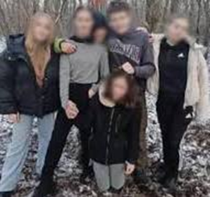
Розглянемо випадки нещодавніх злочинів та проявів насильства серед підлітків:
Кейс перший
Останнім часом Україною прокотилася хвиля протиправних діянь підлітків, які вчинялися над ровесниками.
Так, в Білій Церкві група 14-16 літніх підлітків побили 12-річну школярку. Дівчинку били руками й ногами, принижували психологічно, приліплювали гумку до волосся, вимагали 15 тисяч гривень. Все це знімали на камеру. Покарати дівчинку група підлітків вирішила тому, що начебто вона розповіла однокласницям про те, що вони розповсюджують маріхуану.
Ситуація спричинила великий резонанс серед мешканців міста, оскільки батько й брат дівчинки служать у ЗСУ, і захистити її нікому. Мати подала заяву до поліції, але виявилося, що злочин здійснювали діти чиновників та поліцейських, тому справу хотіли зам’яти.
Розголос зробив своє діло і тепер головному кривднику загрожує 12 років позбавлення волі!. Інші підлітки також понесуть кримінальну відповідальність…

Slide 30
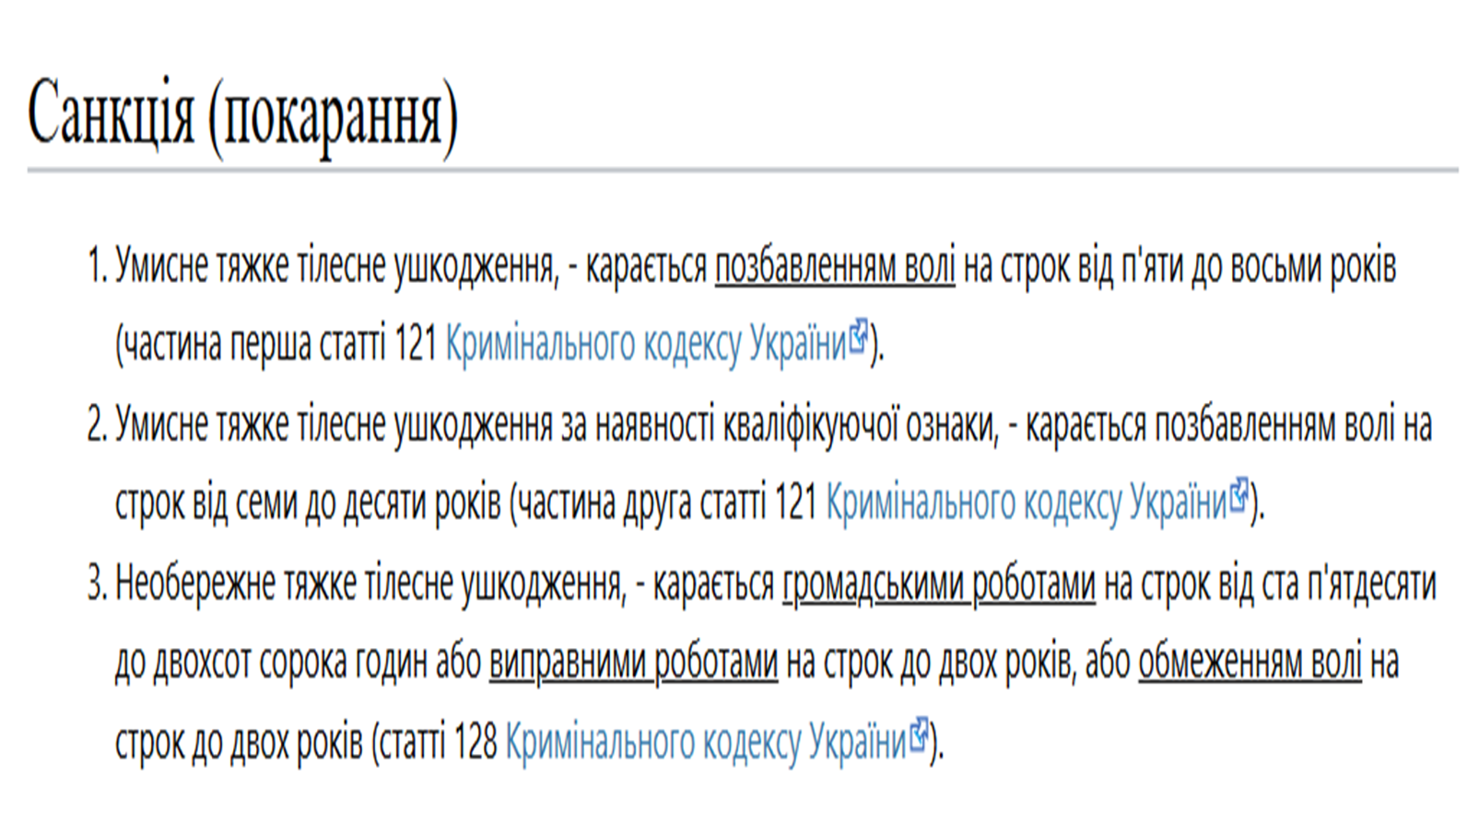
Яке покарання може бути застосоване для підлітків - учасників та свідків цього жахливого злочину? Ч.1 статті 121 Кримінального кодексу України

Slide 31
Отже, хлопцю, який бив дівчинку та вимагав у неї гроші можуть присудити 12 років позбавлення волі !!!

Slide 32
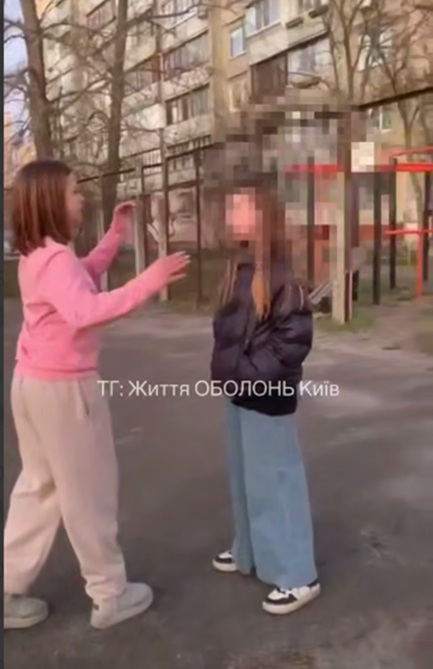
кейс другий
Згодом випадок насильства та агресії на камеру повторився у Києві - дві школярки побили дівчинку і теж зафіксували знущання на камеру.

Slide 33
Яке покарання очікує на дівчат?

Slide 34
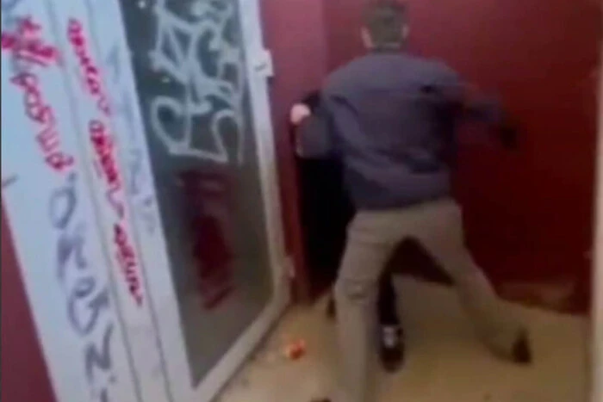
Кейс третій Випадок в БУчі
Поліція встановлює обставини та всіх учасників бійки
Ввечері 25 січня, мережею поширилось відео, на якому група підлітків заштовхала хлопця у підвал однієї з багатоповерхівок. Після цього підлітки почали його бити. Правоохоронці розпочали перевірку за цим фактом.
Повідомляється, що поліція Київщини проводить перевірку за фактом побиття юнака в Бучі. Інцидент стався у одному з житлових комплексів Софіївської Борщагівки, що розташована в передмісті Києва. Відомо, що правоохоронці під час моніторингу соціальних мереж в одному з Telegram каналів, виявили відео, на якому підлітки бʼють хлопця.
Один з учасників бійки продовжував бити хлопця ногами та руками, допоки його не відтягнув інший юнак. Інші ж учасники події фільмували це все на відео та дивились чи не проходять повз підвалу мешканці будинку

Slide 35
Що чекає на кривдників?
Стаття 296 Кримінального кодексу України. Хуліганство
1. Хуліганство, тобто грубе порушення громадського порядку з мотивів явної неповаги до суспільства, що супроводжується особливою зухвалістю чи винятковим цинізмом, -
карається штрафом від п'ятисот до тисячі неоподатковуваних мінімумів доходів громадян або арештом на строк до шести місяців, або обмеженням волі на строк до п'яти років.
2. Ті самі дії, вчинені групою осіб, -
караються обмеженням волі на строк до п'яти років або позбавленням волі на строк до чотирьох років.
3. Дії, передбачені частинами першою або другою цієї статті, якщо вони були вчинені особою, раніше судимою за хуліганство, чи пов'язані з опором представникові влади або представникові громадськості, який виконує обов'язки з охорони громадського порядку, чи іншим громадянам, які припиняли хуліганські дії, -
караються позбавленням волі на строк від двох до п’яти років.
4. Дії, передбачені частинами першою, другою або третьою цієї статті, якщо вони вчинені із застосуванням вогнепальної або холодної зброї чи іншого предмета, спеціально пристосованого або заздалегідь заготовленого для нанесення тілесних ушкоджень, -
караються позбавленням волі на строк від трьох до семи років.

Slide 36
https://dobraporada.mozellosite.com/peregljan-korisne/

